Slide 1
Муниципальное бюджетное дошкольное образовательное учреждение
«Детский сад №22 п. Нефтяников»
Мастер – класс
«Нетрадиционное рисование жидким солёным тестом»
Подготовили:
Зубова Л.Н.
Никифорова Е.М.

Slide 2
НЕМНОГО ИСТОРИИ
Лепка из соленого теста имеет давнюю историю. Изготовление из теста (муки, соли, воды) различных фигурок – это старинный обычай. Фигурки, слепленные из теста, использовались для поклонения богам еще в Древнем Египте, Греции и Рим.
Основной проблемой была недолговечность материала: угрожала влага и главным врагом являлись грызуны, поэтому стали добавлять соль в большом количестве.
Во многих районах Европы и на русском Севере также распространен обычай лепить из соленого теста. Раньше изготовление фигурок из муки и соли было связано с магическими действиями. Эти фигурки служили оберегами, ритуальными предметами.

Slide 3
В 19 веке в Германии бедные люди изготавливали из теста рождественские украшения на елку. Во время 1-ой Мировой войны и в первые годы после нее изготовление фигурок из соленого теста было прекращено из-за острого дефицита соли.
В наши дни это древнее народное искусство возрождается и завоевывает все более широкий круг поклонников. Оно утратило ритуальный смысл и поменяло тематику на художественно-декоративную. Это фигурки-сувениры, настенные украшения, панно, рамки для фото и картин.

Slide 4
Современные изделия раскрашиваются, покрываются лаком и выглядят под керамику.
Соленое тесто – материал экологически-чистый, безвредный и поэтому рекомендован для работы с детьми для развития их творческих способностей.
Тесто – доступный всем, дешевый и легкий в освоении материал, его можно заготовить впрок и хранить в холодильнике.
Из солёного теста можно не только лепить разные фигурки и создавать декоративные композиции, но жидким солёным тестом можно рисовать любые картины на различные сюжеты.

Slide 5
Рисование жидким цветным соленым тестом - один из нестандартных приемов работы соленым тестом.
Для детей такой вид творчества очень интересен своей новизной, возможностью создания удивительных цветовых эффектов, причудливых и необычных сочетаний.
Этот необычный способ рисования может заинтересовать и ребенка, и взрослого, который любит фантазировать и творить.

Slide 6
Можно применять рисование цветным жидким соленым тестом с детьми младшего дошкольного возраста, так как именно в этом возрасте особое внимание уделяется мелкой моторике кистей рук.
Кистью маленький ребенок работает неуверенно, боится испортить работу. А рисование чайной ложкой, стекой или палочкой, которая в данном случае заменяет кисточку, помогает подготовить руку к более сложным упражнениям.
Рисование жидким соленым тестом играет немаловажную роль в общем психическом развитии ребенка. Данная технология позволяет применять упражнения на снятие психоэмоционального напряжения у детей, поднятия настроения, установки на дальнейшую творческую работу. Ведь самоценным является не конечный результат – рисунок, а развитие личности: формирование уверенности в себе, в своих способностях.
Очень удачно можно использовать способ рисования соленым тестом в арттерапии.

Slide 7
Используя технику рисования жидким тестом, появляется возможность решить следующие воспитательно– образовательные задачи:
Развитие художественного вкуса, творческих способностей детей;
Гармонизация эмоционального состояния, снятие эмоционального напряжения;
Развитие чувства композиции, ритма, цветовосприятия;
Развитие мелкой моторики.

Slide 8
Состав «Волшебных красок»
Мука – «Сытыми быть»
Масло – «Чтобы шло всё как по маслу»
Клей – «Всё склеилось»
Соль – «Много новых знаний приобрести»
Вода – «Сила жизни и радости входила в
наши души»

Slide 9
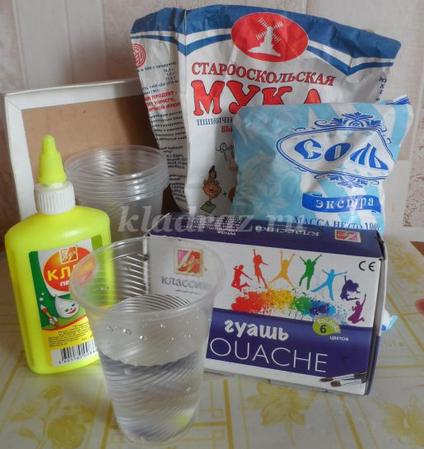
Рецепты изготовления «волшебных красок»
Рецепт 1:
4 чайных ложки муки;
3 чайных ложки соли;
3столовых ложки подкрашенной красителем воды;
0,5 чайных ложки растительного масла;
0,5 чайных ложки клея ПВА.
Все перемешать до получения консистенции сметаны.
Рецепт 2:
2 столовые ложки пшеничной муки;
1 столовая ложка мелкой соли;
Холодная кипяченая вода;
1 чайная ложка клея ПВА.

Slide 10
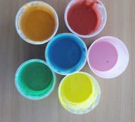
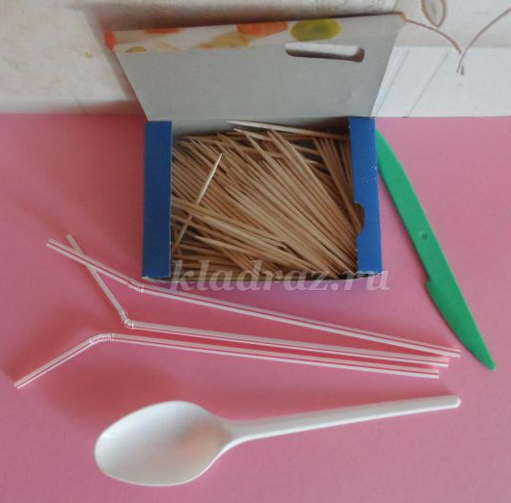
Инструменты необходимые для рисования:
Стеки;
Зубочистки;
Коктейльные трубочки;
Пластиковые ложки;
Банки с водой.
Работу, нарисованную жидким цветным соленым тестом, можно высушить в любом сухом помещении, при комнатной температуре в течение суток.
При высыхании цветного соленого теста, соль дает очень интересный эффект – инея, она кристаллизуется и сверкает.
Для рисования такими красками не используются кисти, изображение может наноситься ложкой, стекой или из бутылочки с наконечником. Для основы будущего рисунка лучше использовать прессованный картон, потому что, при высыхании более тонкий деформируется.

Slide 11
Преимущества использования «волшебных красок»
Можно приготовить краски в любой момент, не тратя лишних денег из подручных средств, имеющихся в каждом доме;
Приготовлением красок могут заняться дети, в дошкольном возрасте под руководством взрослых;
Легко отмываются, не оставляя следов;
Экологически чистые и сделанные своими руками.

Slide 12
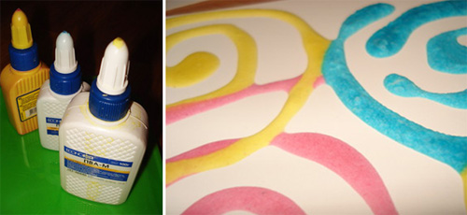
Способы рисования жидким соленым тестом
Изображение может быть абстрактным, пятна и линии наносятся ложкой в произвольном порядке, краски могут ложиться каплями друг на друга. Очень важно при этом обратить внимание детей на то, как красиво перемешиваются краски (тонкой палочкой поводить по пятнам). Необходимо проследить за тем, чтобы дети не увлеклись процессом перемешивания красок во избежание получения одноцветного пятна.
При рисовании красками из бутылочки с наконечником можно изобразить контурные предметные рисунки.

Slide 13
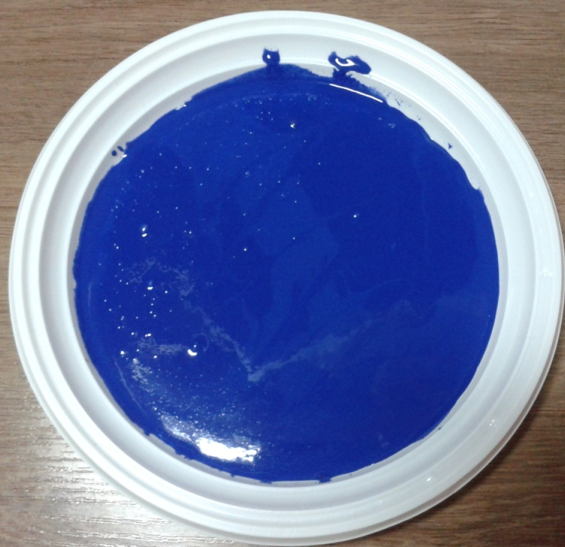
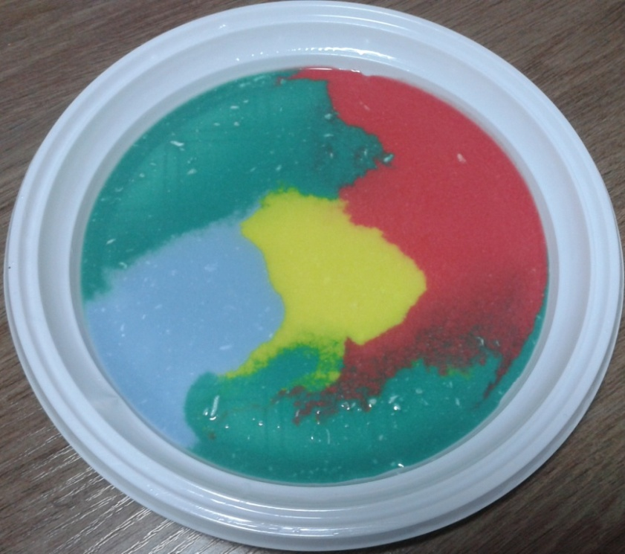
ПРИЕМЫ РАБОТЫ С ЖИДКИМ ЦВЕТНЫМ СОЛЕНЫМ ТЕСТОМ Фон ОДНОТОННЫЙ РАЗНОЦВЕТНЫЙ

Slide 14
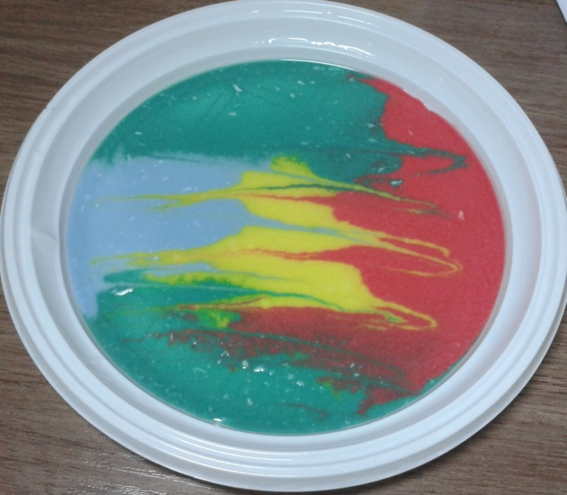
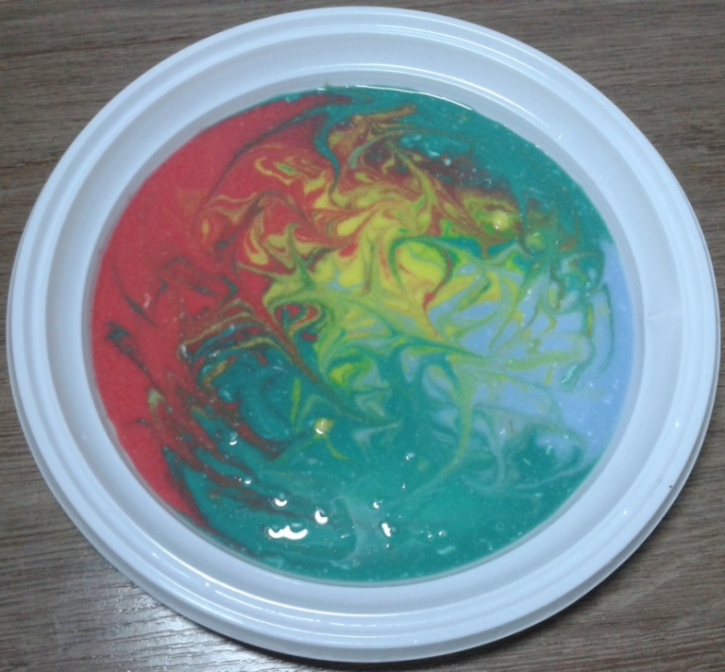
ЛИНИИ
Прямые линии | Волнистые линии
Сверху - вниз, из стороны в сторону | В одном направлении, хаотично

Slide 15
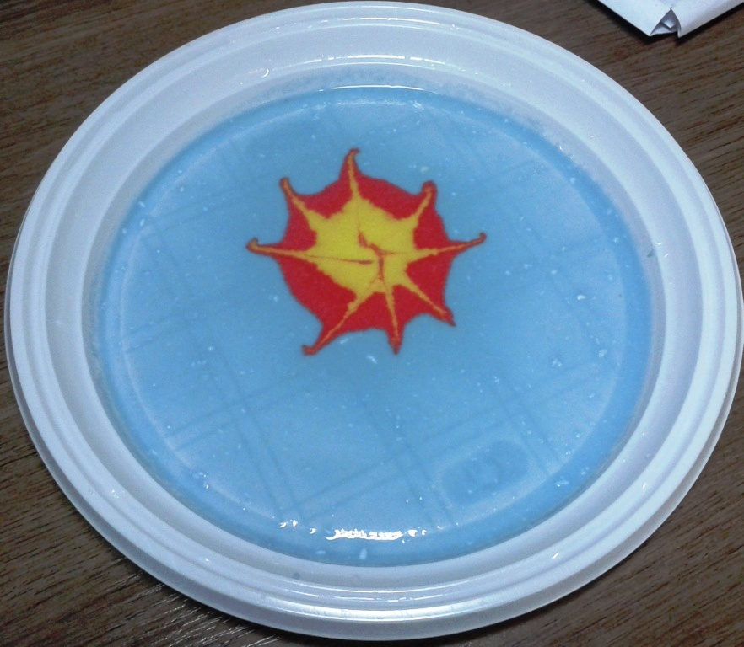
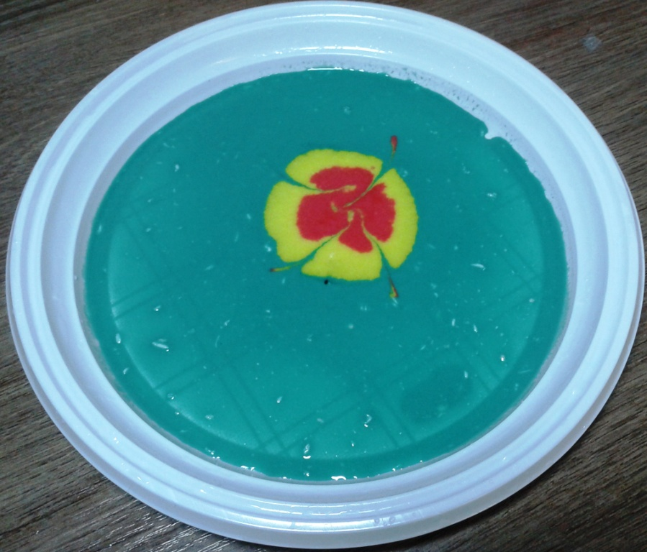
Из центра пятна к краю | От края к центру пятна

Slide 16
Главное получать удовольствие от самого процесса рисования, тогда даже каракули и черкания играют роль исцеления!

Slide 17
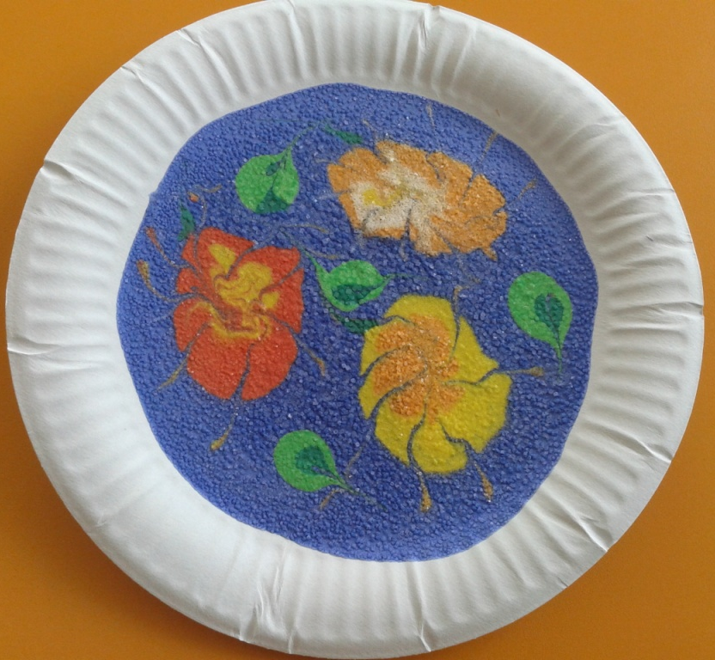
Совместная деятельность с детьми

Slide 18
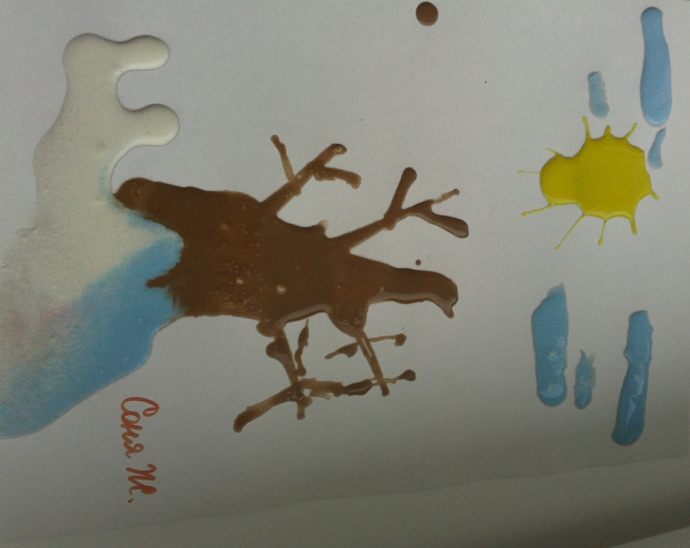
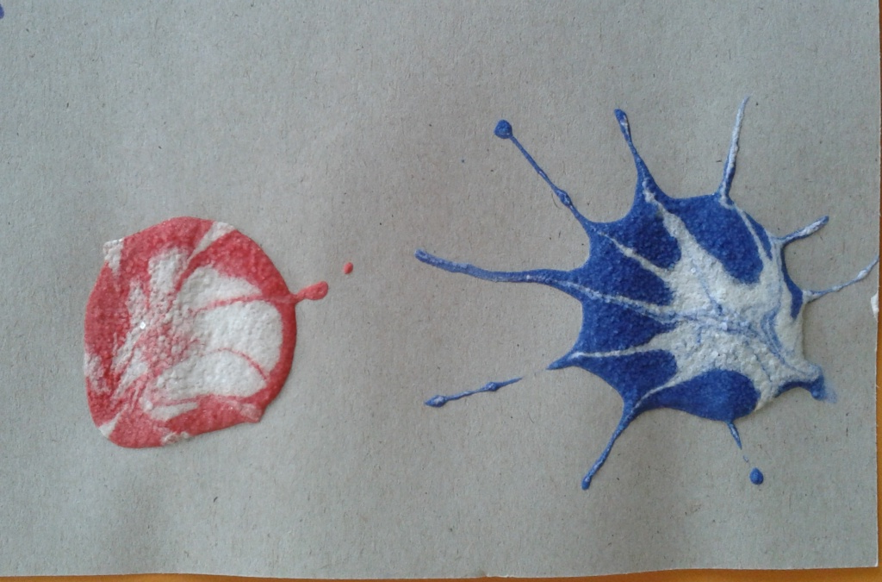

Slide 19
Творчество – это создание чего-то нового из того, что раньше было простым, обычным, естественным. Естественным может быть соль, мука, вода, растительное масло, гуашь, клей ПВА.

Slide 20
Использование данной техники – это маленькая игра, которая позволяет ребенку чувствовать себя раскованным, даст полную свободу для самовыражения.
Творческий процесс – это чудо, где дети раскрывают свои уникальные способности, начинают понимать пользу творчества, верят – что ошибки, это всего лишь шаги к достижению цели, а не препятствие.
Работы выполненные в данной технике приносят детям эстетическое удовольствие.
Используя технологию рисования жидким цветным соленым тестом можно фантазировать бесконечно и придумывать свои интересные варианты.
Удачи Вам в творчестве!

